Slide 1

Software Wildau Investment and Financial Trading
SWIFT

Slide 2
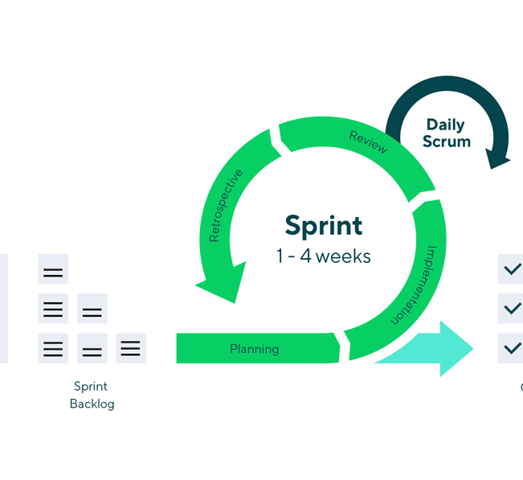

SEASON 2
SPRINT 1
Globales Leaderboard
  Seiteneinrichtung Frontend
  Datenbankanpassungen
  Leaderboard Routen
Architekturanpassungen für Seasons
  Datenbankarchitektur erweitern
Entwicklungserleichterungen
  CI/CD Pipeline beginnen
Sonstige Vereinheitlichungen/Optimierungen

Slide 3
SEASON 2
SPRINT 2
Seasons
  Wöchentliche Season
    Damit wöchentlicher Reset des Spiels
  Wechsel des Index
    Begonnen wird mit einem weiteren Index
Orders
  Buy Orders zum ersten Tageskurs
  Sell Orders zum ersten Tageskurs
Planung und Konzeptionierung
  Titel
  Achievements

Slide 4

Vorstellung der Ergebnisse
https://swift.wsf.wir.ad.th-wildau.de

